Slide 1
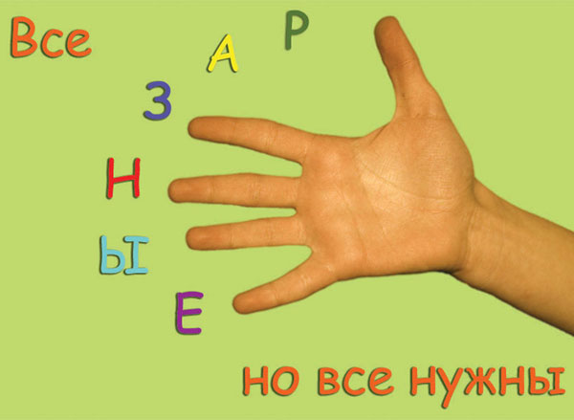
Презентация к занятию по теме « Толерантность»
Автор: воспитатель детского дома Скворцова М.А.

Slide 2
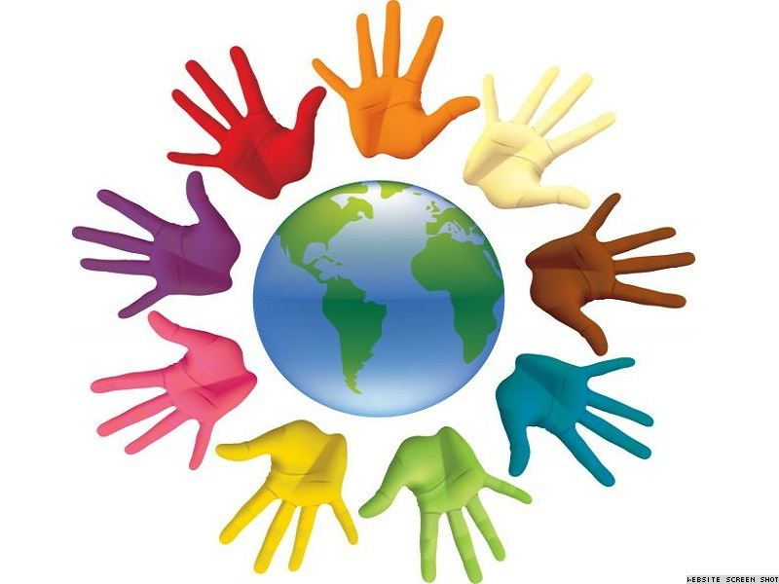
.

Slide 3
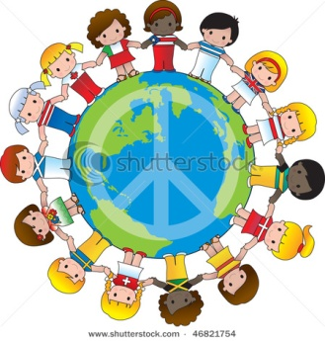
На планете Земля живут дети разных народов.

Slide 4
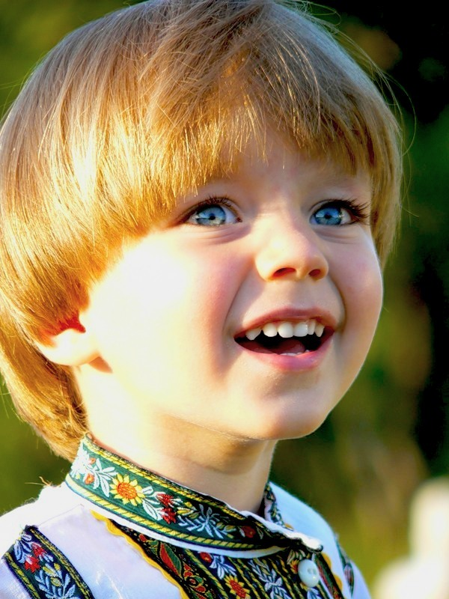
Дети Европы.
Русские, как и многие другие народы ,,живущие в северных широтах, а также в Европе и в Америке отличаются светлой кожей, русыми или светлыми волосами, светлыми или карими глазами.
Notes:
Эстонцы,

Slide 5
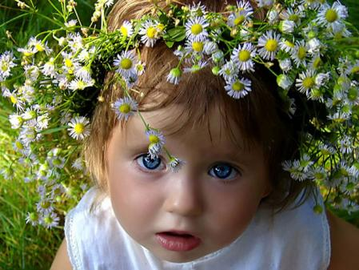
.

Slide 6
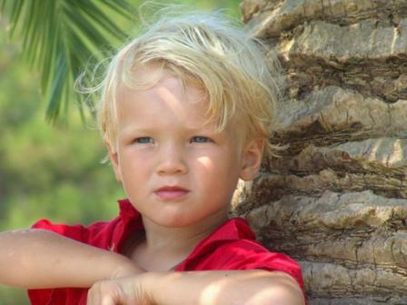
.

Slide 7
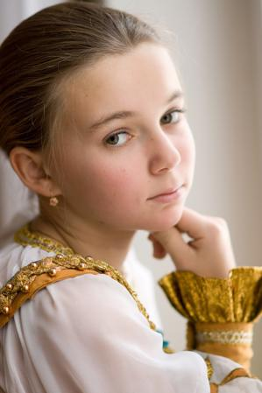
.

Slide 8
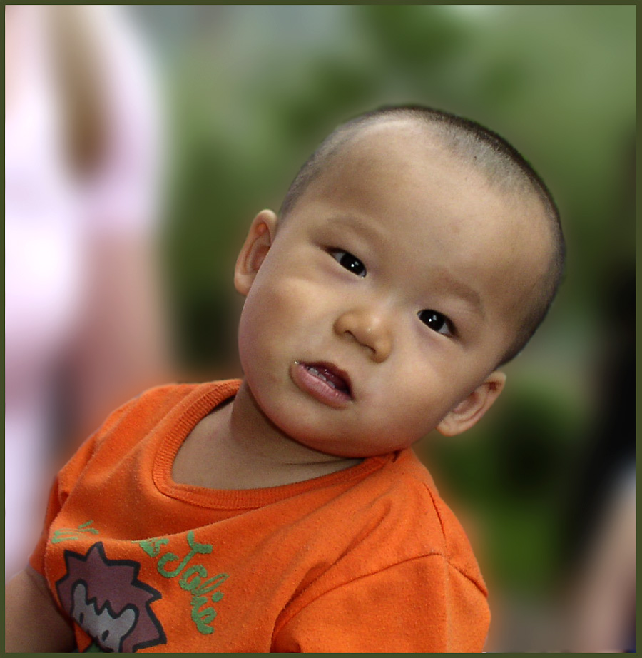
ДЕТИ АЗИИ.
Совсем иначе выглядят монголы, японцы, китайцы, корейцы.
Кожа у них жёлтого, цвета волосы чёрные или тёмно- коричневые, такого же цвета глаза. Глаза узкие. Как щёлочки, у монгол глаза как бы прищурены, это оттого. Что они живут в степях, где постоянно дуют ветры. Чтобы песок не попадал в глаза. Люди прищуривались и эта привычка закрепилась и теперь у монгол узкие глаза.

Slide 9
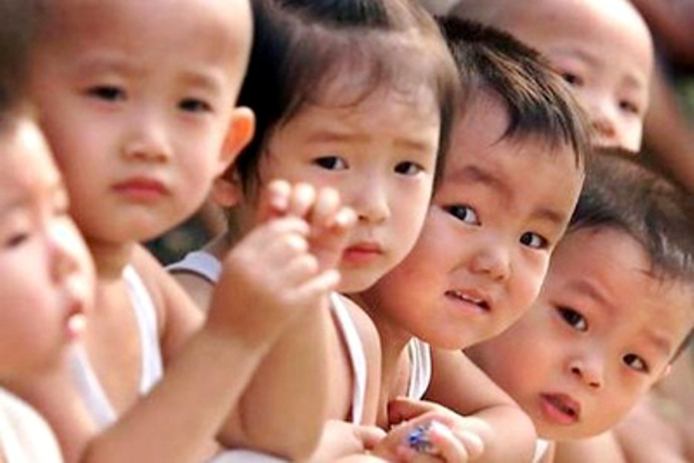
Китайцы.

Slide 10
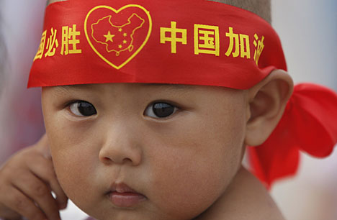
Мальчик из Китая..

Slide 11
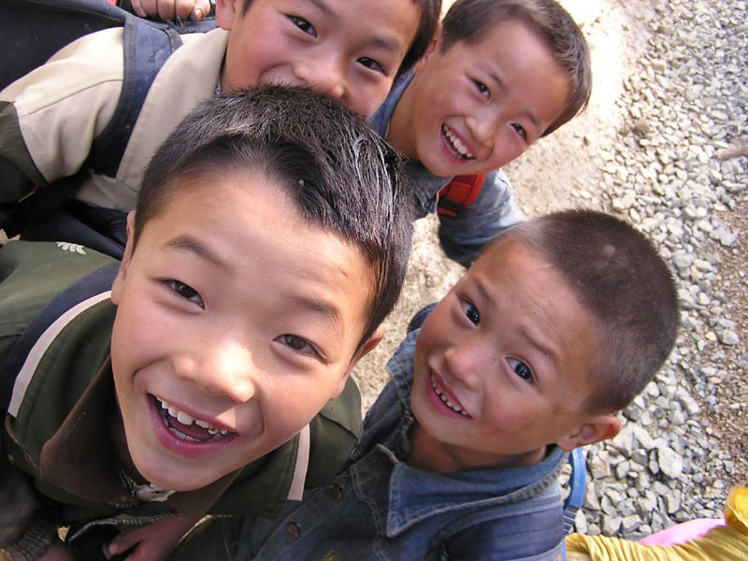
Группа мальчиков китайцев.

Slide 12
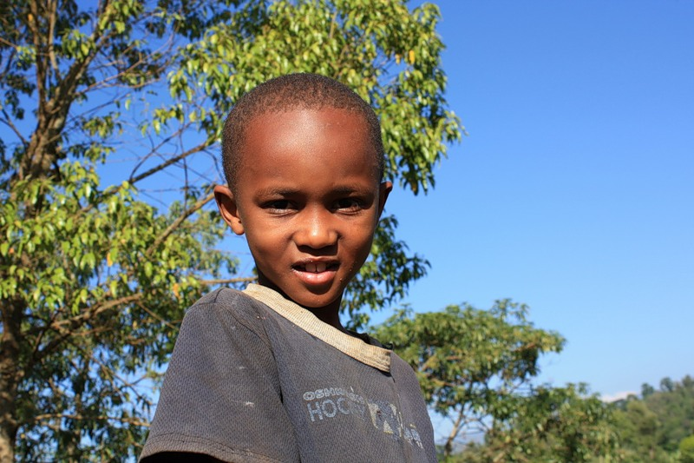
Дети Африки.
Африканцы и австралийцы имеют чёрную кожу, чёрные кудрявые волосы, чёрные глаза.

Slide 13
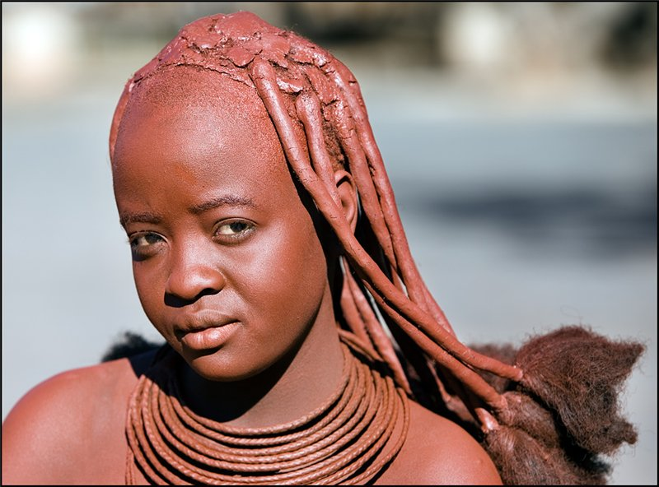
.

Slide 14
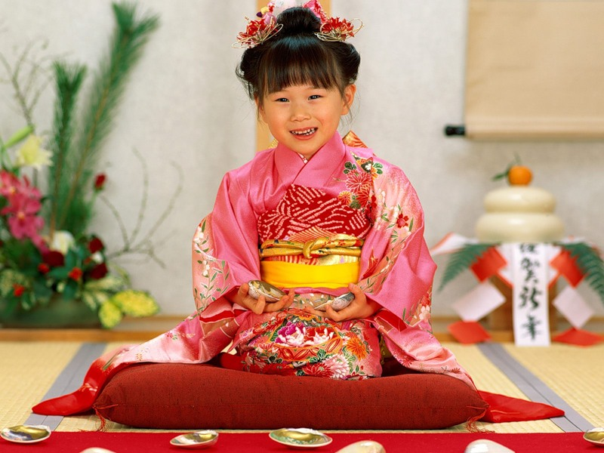
Девочка из Японии

Slide 15
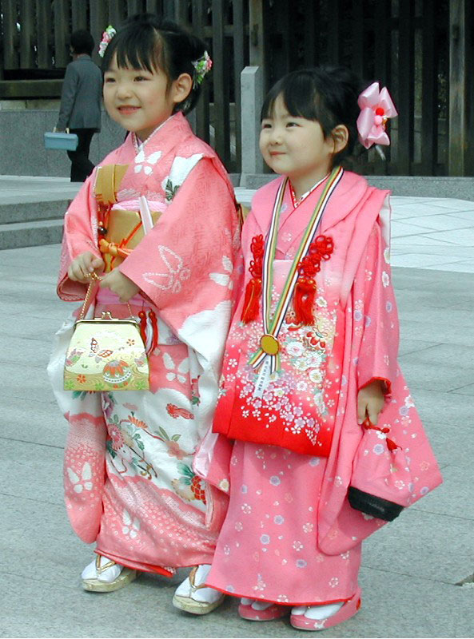
.

Slide 16
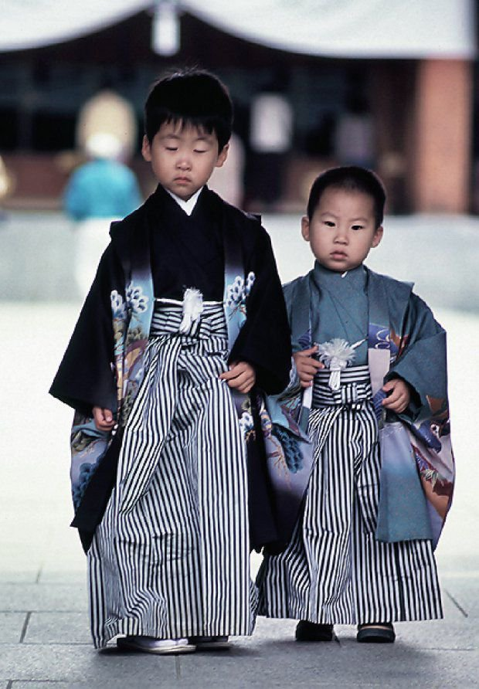
.

Slide 17
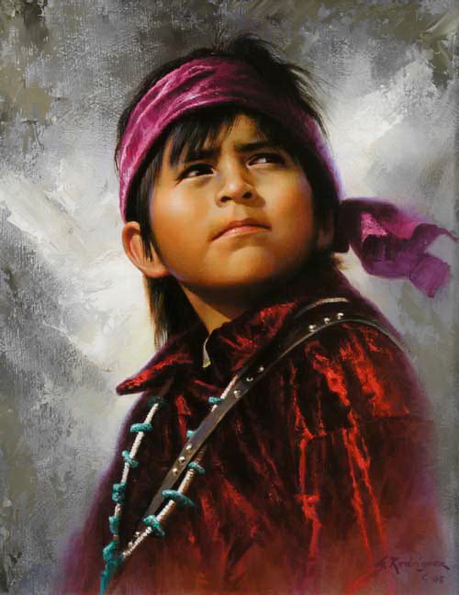
Мальчик из Северной Америки- индеец

Slide 18
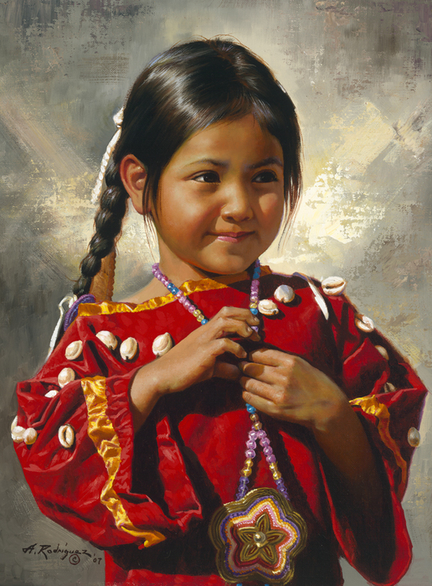
Девочка из Северной Америки.

Slide 19
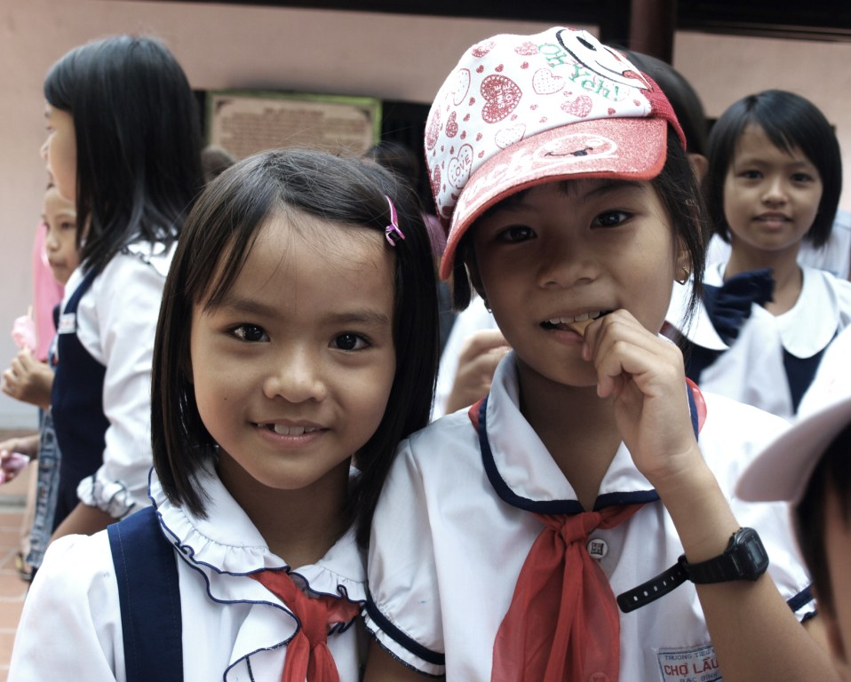
Дети из Вьетнама

Slide 20
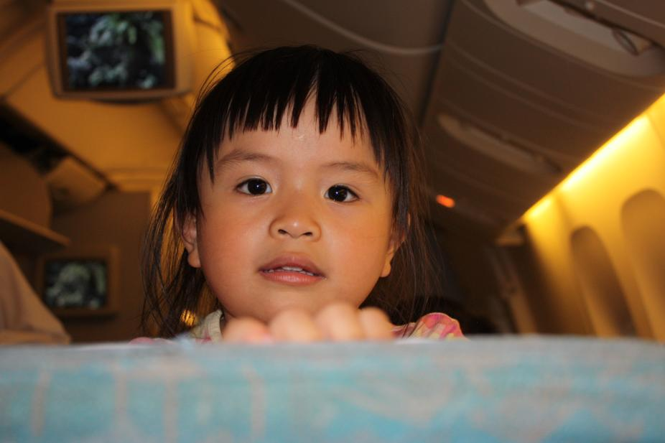
.Девочка из Вьетнама

Slide 21
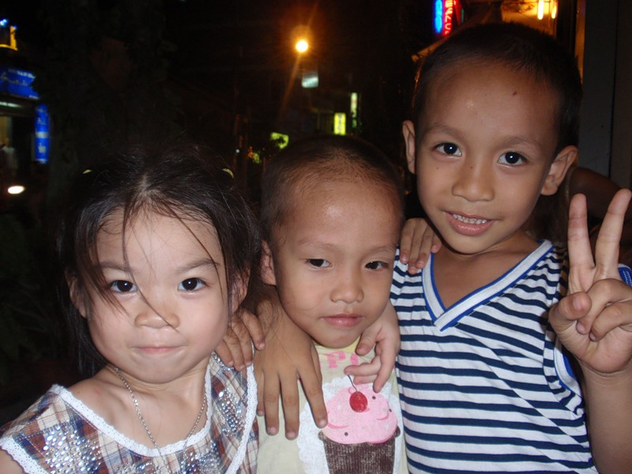
Группа детей из Вьетнама.

Slide 22
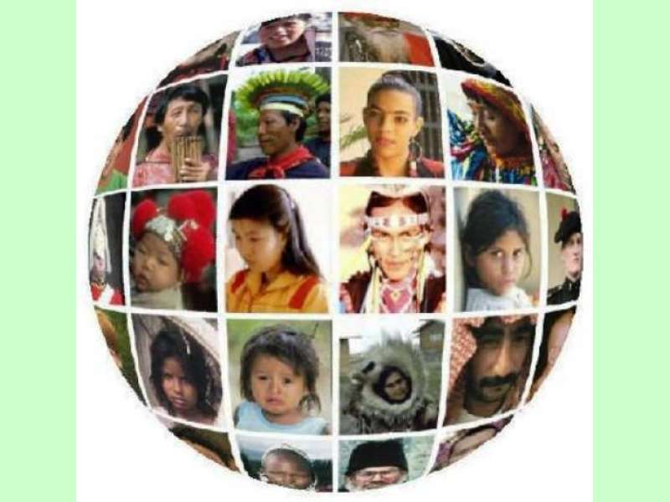
На нашей планете Земля живут дети разных народов.

Slide 23
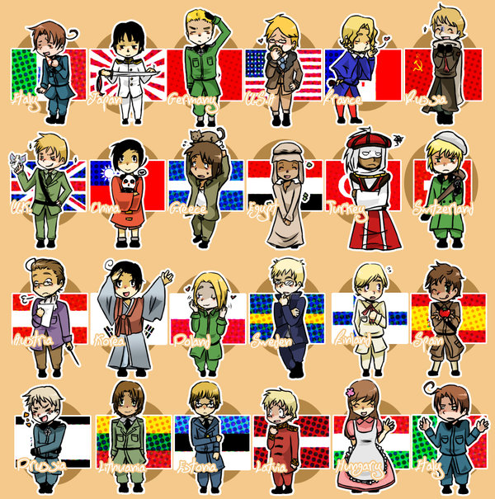
Стихотворение о дружбе народов
.
.
Светит солнце золотое
Над планетою Земля
Много есть людей на свете
Нация у всех своя
Есть вьетнамцы и эстонцы
Якуты, венгры и японцы
Есть туркмены, англичане
Итальянцы и армяне
Шведы, шорцы тоже есть
Всех их нам не перечесть
И со всеми я подряд
Подружиться был бы рад!

